Slide 1
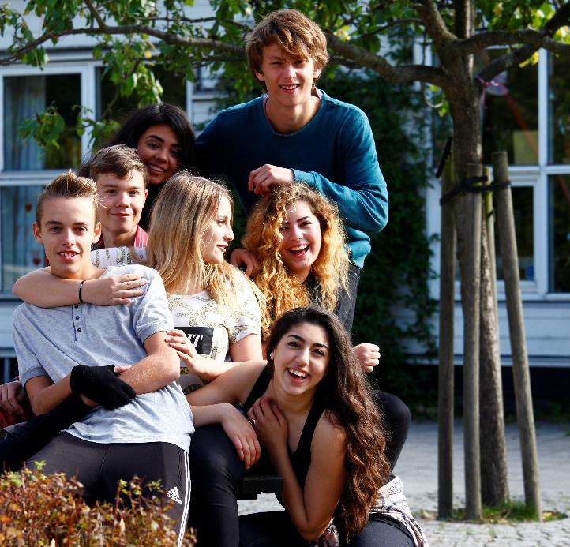
Vil vi den unge?
Eller vil vi noget
med den unge?

Slide 2
Dagsorden: Vil vi den unge – eller vil vi noget med den unge?
Intro - hvem er jeg?
Generationsbetegnelser – hvem er de (og vi)?
3 øjebliksbilleder af unge – hvem er de bl.a.?
Modsvar - hvad kunne det betyde at ville de unge?

Slide 3
Intro – hvem er jeg?
Pædagog
RUC
Uddannelses- og erhvervsvejledning – but why?????
Politisk styringsredskab
Vejlederforum
Coach

Slide 4
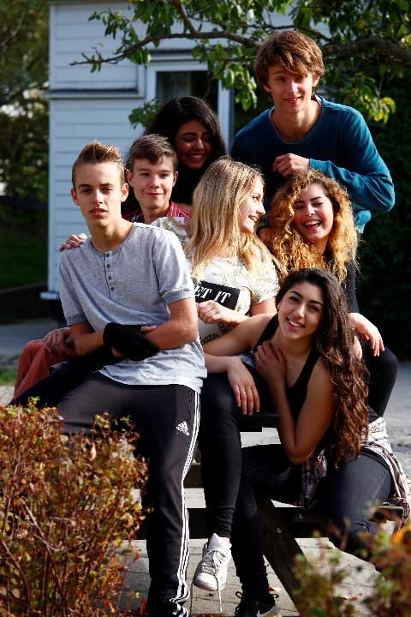
Generationsbetegnelser

Slide 5
Generationsbetegnelser – hvem er de (og vi)?
Øvelse 1: Sæt nogle overskrifter på de unge, I møder.

Slide 6
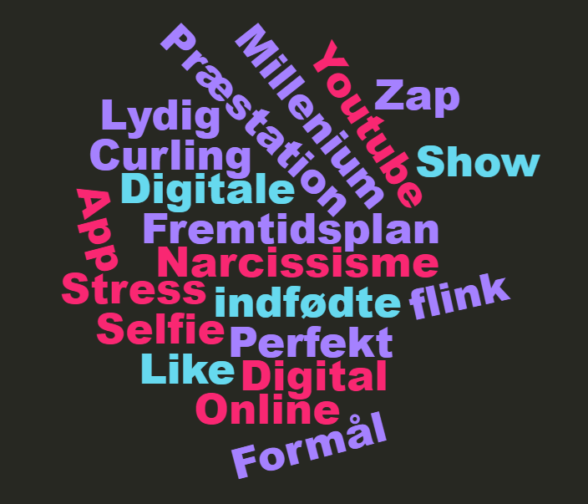
Øvelse 1 – hvem er de unge?

Slide 7
Øvelse 2 – Hvem er I?
Sæt en overskrift på jer selv

Slide 8
Øvelse 3 – Hvem var vi dengang?
Hvilke betegnelser satte man på jeres generation, da I var unge?

Slide 9
Øvelse 3

Slide 10
Øvelse 4 – Hvem er vi nu?
Nu skal I sætte overskrifter på jeres egen generation lige nu.

Slide 11
Øvelse 4

Slide 12
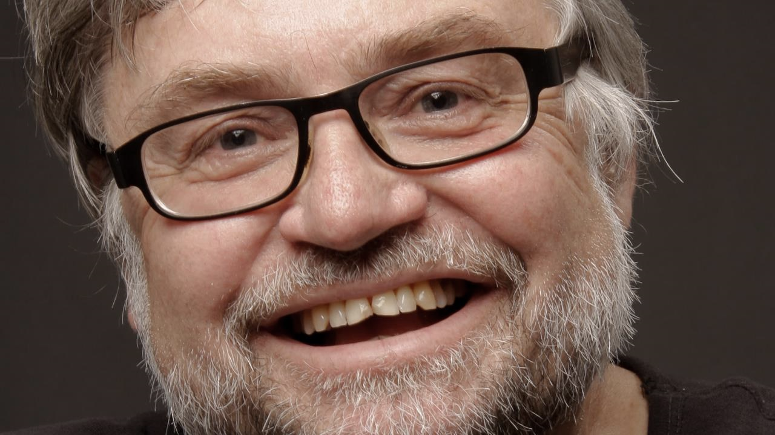
Øjebliksbillede – Unge på speed /Jørgen Carlsen

Slide 13
Øjebliksbillede – Unge på speed /Jørgen Carlsen
En undersøgelse fra Center for Selvmordsforskning: 47 % af 14-17-årige piger havde overvejet at skade sig selv. 17 % har gjort det.
”Når vi er stive, er vi i live.”
50 % af sønderjyske piger har overvejet selvmord.

Slide 14
Øjebliksbillede – Unge på speed /Jørgen Carlsen
Vi vil ikke være voksne
De unges liv er deres eget livsprojekt
Desorienterethed
Hypervælgere

Slide 15
Øjebliksbillede – Unge på speed /Jørgen Carlsen
Knæfald for videnssamfundet
Fordummelsessamfund
Viden, der kan betale sig
Økonomien og globaliseringen sætter dagsordenen
Mennesket er mere og andet end en kompetenceprofil
Vores eget livsrum

Slide 16
Øjebliksbillede – Unge på speed /Jørgen Carlsen
Verdensklasse
Kan vi slappe af?
DK på speed

Slide 17
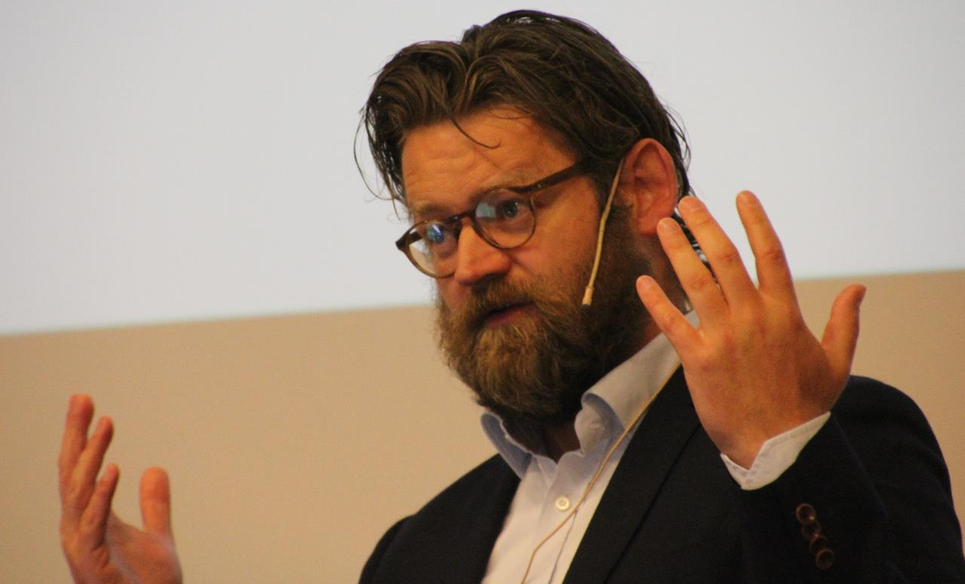
Øjebliksbillede – Generation Lydig og flink /Rasmus Willig

Slide 18
Øjebliksbillede – Generation Lydig og flink /Rasmus Willig
Perfekt generation
Ekstrem konkurrence – psykosomatiske symptomer
Vrangsiderne har aldrig været større
Baren er høj
De er hundeangste
De lever i en usikker verden
Formlen for succes, er også formen for fiasko

Slide 19
Øjebliksbillede – Generation lydig og flink /Rasmus Willig
Den positive psykologi vender blikket mod den enkelte frem for de strukturelle rammer.

Slide 20
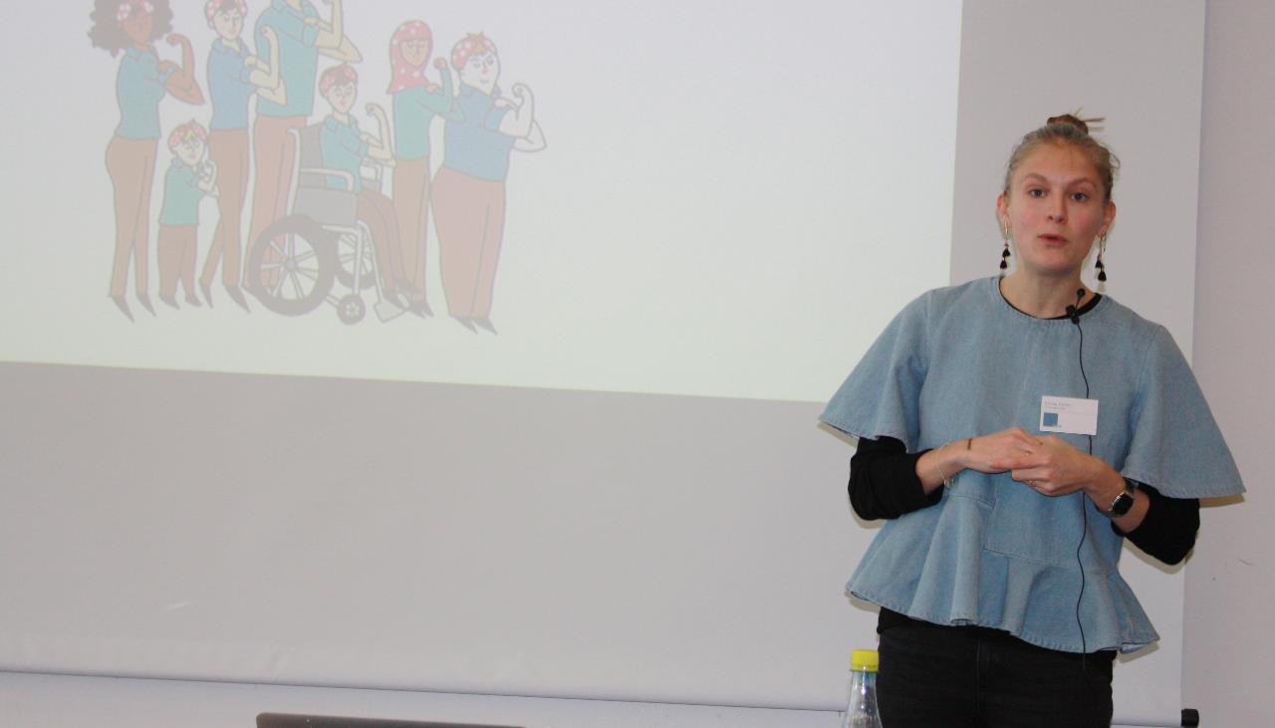
Øjebliksbillede – Ry og rygte /Emma Holten

Slide 21
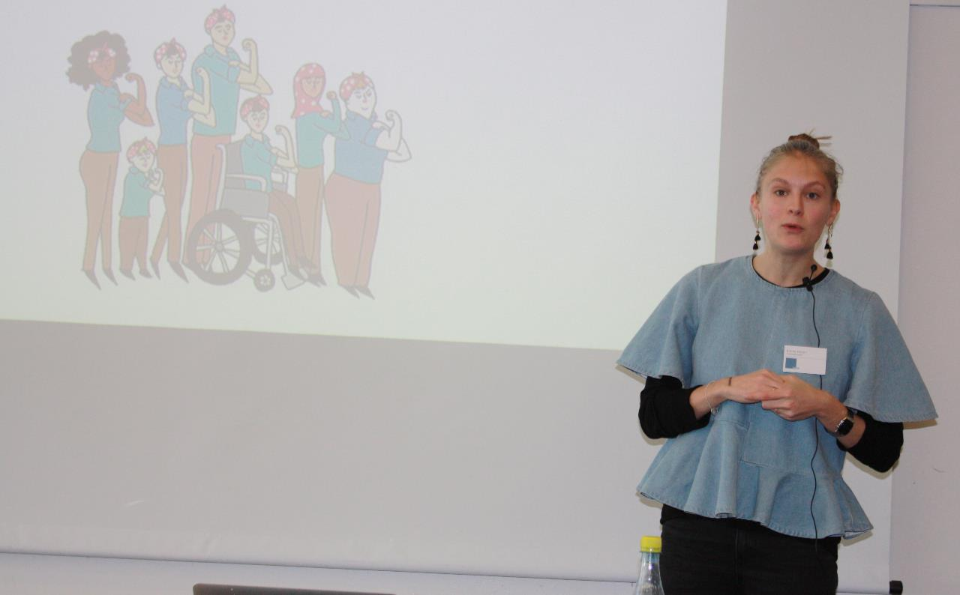
Øjebliksbillede – Ry og rygte /Emma Holten
Hævnporno
Aktivistisk feminist
Hadede feminisme
De findes i virkeligheden

Slide 22
Øjebliksbillede – Ry og rygte /Emma Holten
Tabet af kontrol
Angreb på det sociale selv
Stresshormon
Skam er en stærk følelse

Slide 23
Øjebliksbillede – Ry og rygte /Emma Holten
De sociale medier
Konformitet – minus eksperimenter (0 eller 100 likes)
Bryde med normer?
Konstant konfrontation
Vi har ikke lige muligheder

Slide 24
Modsvar: At ville de unge Robusthed – eller ej
Nadia Prætorius – stressepidemi
Konkurrencestat og NPM tankegang
Tvunget til at identificere os med normer, holdninger, værdier og adfærd, der er uforenelige med grundlæggende aspekter af at være menneske.
Konstant vurderet på en kvantitativt udregnet nytteværdi - neurobiologisk højstress.
Vi bliver fremmedgjort og reduceret som mennesker.

Slide 25
Modsvar: At ville de unge Robusthed – eller ej
Er de unge mindre robuste end tidligere?
Curling som modsvar til rovdrift
Voldsomt samfund

Slide 26
Modsvar – vi handler meningsfuldt
Vejledning som politisk styringsredskab
Det Danmark, vi kender
Præmis: De unge kan ikke træffe kvalificerede valg
Vores valg er ikke rationelle
Vores valg er meningsfulde

Slide 27
Modsvar – vi handler meningsfuldt
Historien om en nørd
Den legitime pause
Livet er ikke matematik
Stop

Slide 28
Modsvar – kunne det være modsat?
Billeder er selektive, kontekstafhængige og øjebliksbilleder
Hvad er vi også?
Se undtagelserne

Slide 29
Modsvar – at ville de unge
Tillid, hjerte, fred
Rum for fordybelse
Lad os kollektivisere ansvaret i stedet for at individualisere det.

Slide 30
Hvis I vil mig (noget)
I kan oprette jer gratis i en måned på vejlederforum.dk
I kan følge med på Vejlederforums Facebook-side
I kan kontakte mig: mmc@schultz.dk / 41954794
Husk et magasin med temaerne: Kunstig Intelligens og Tværfaglighed
TAK for nu!

